Slide 1
Reverse engineering
Bart en Timith

Slide 2
Beschrijving van de werking
Knopje
Tandwieletje
Veertje

Slide 3
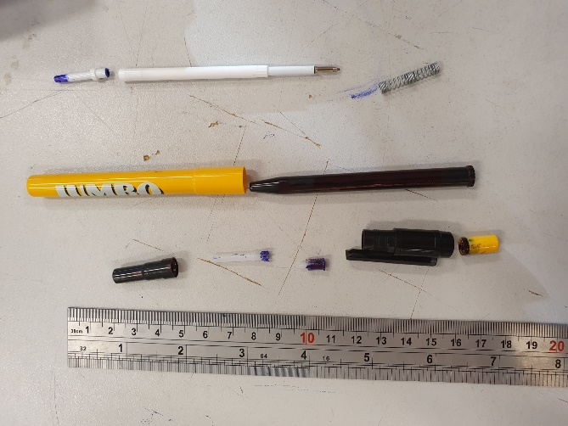
Onderdelen
Tandwieletjes
Veertje
Drukknopje
Pen vulling
Omhulsel
Binnen omhulsel
Bovendeel pen
Boven dopje vulling

Slide 4


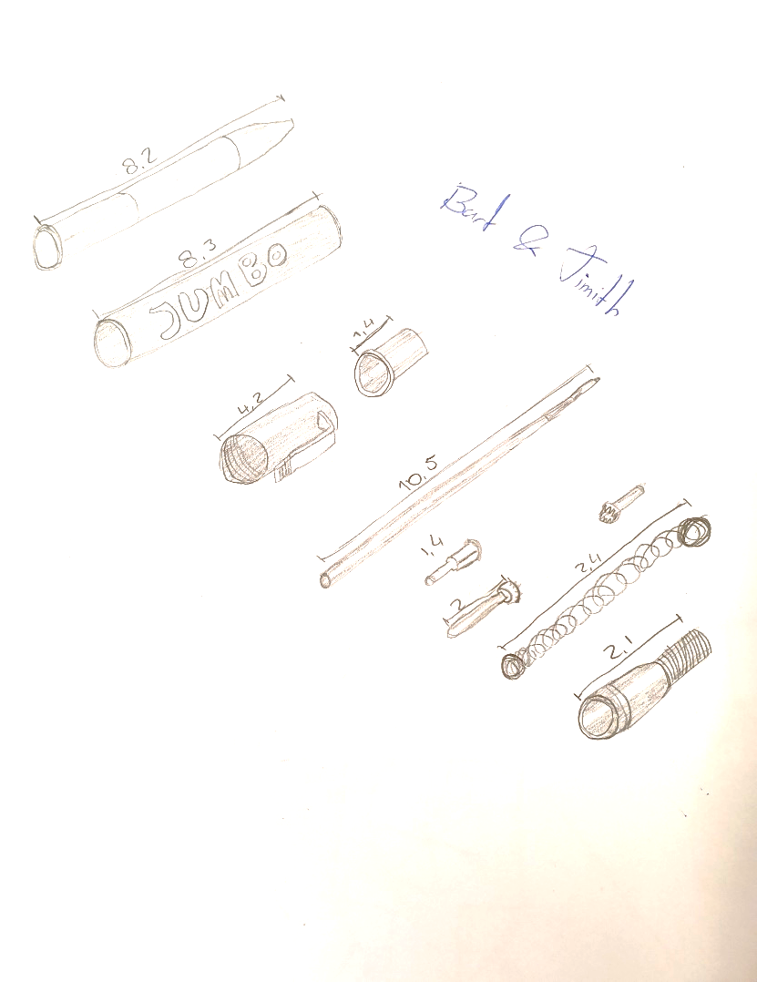

Materialen en Maten
Veertje: verenstal
Drukknopje: Plastic
Penvulling: Plastic + Pen punt= Aluminium
Omhulsel: Plastic
Binnen omhulsel: Plastic
Bovendeel pen: Plastic
Boven dopje vulling: Plastic
Tandwieleten: Plastic

Slide 5
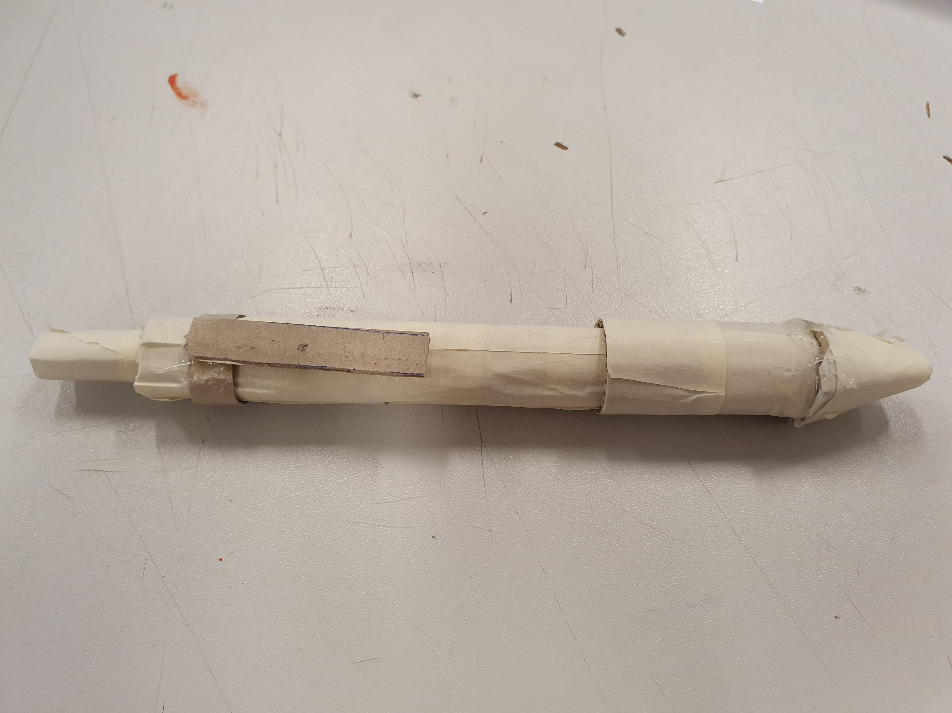
Het nagemaakte product
De schaal is
1 : 1,4

